Slide 1
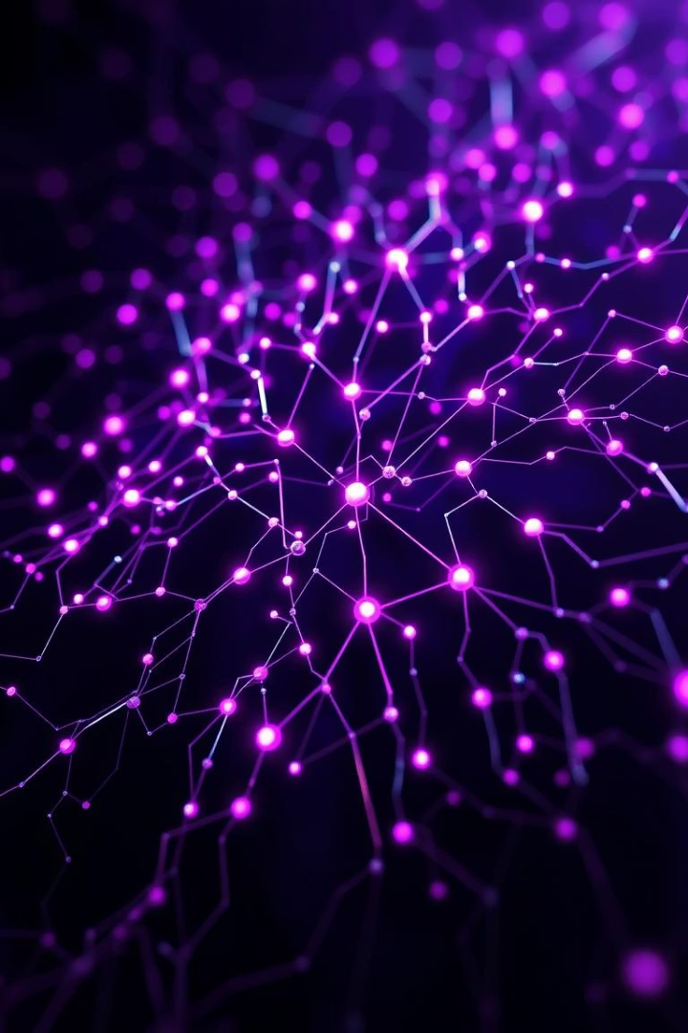

Redes Neuronales: Una Introducción Sencilla
by Juan Camilo Garcia Braham

Slide 2
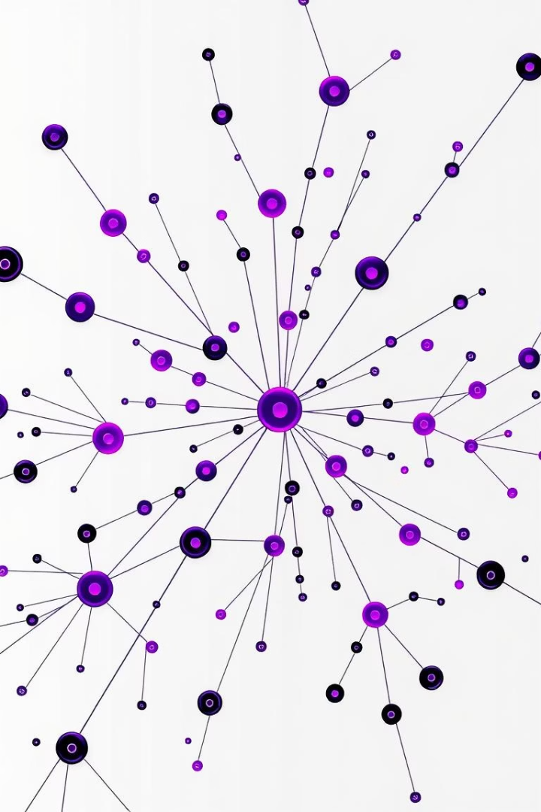
¿Qué son las Redes Neuronales?
Son un modelo computacional inspirado en la estructura y función del cerebro humano. Están compuestas por nodos (neuronas) que están interconectados y que procesan/transmiten información. Estos nodos se organizan en capas, incluyendo una capa de entrada, una o más capas ocultas y una capa de salida.
Las redes neuronales aprenden a través del ajuste de las conexiones (pesos) entre las neuronas, lo que les permite reconocer patrones complejos en los datos y realizar tareas como clasificación, predicción y reconocimiento de voz o imágenes.

Slide 3
¿Cómo Funcionan las Redes Neuronales?
Capas
Neuronas y Pesos
Las redes neuronales consisten en capas interconectadas.
Las neuronas se conectan mediante pesos ajustables. Las funciones de activación como ReLU y Sigmoide regulan la activación neuronal.
Capa de entrada
Capas ocultas
Capa de salida
El "aprendizaje" implica ajustar estos pesos a través de retropropagación (back propagation). Esto permite a la red aprender patrones y realizar tareas específicas.

Slide 4




Ejemplos de Uso en el Mundo Real
Reconocimiento de Voz
Siri, Alexa y Google Assistant entienden y responden a comandos de voz.
Traducción Automática
Google Translate traduce idiomas en tiempo real.
Diagnóstico Médico
Detecta cáncer en imágenes médicas con alta precisión.
Entre muchos otros casos…

Slide 5
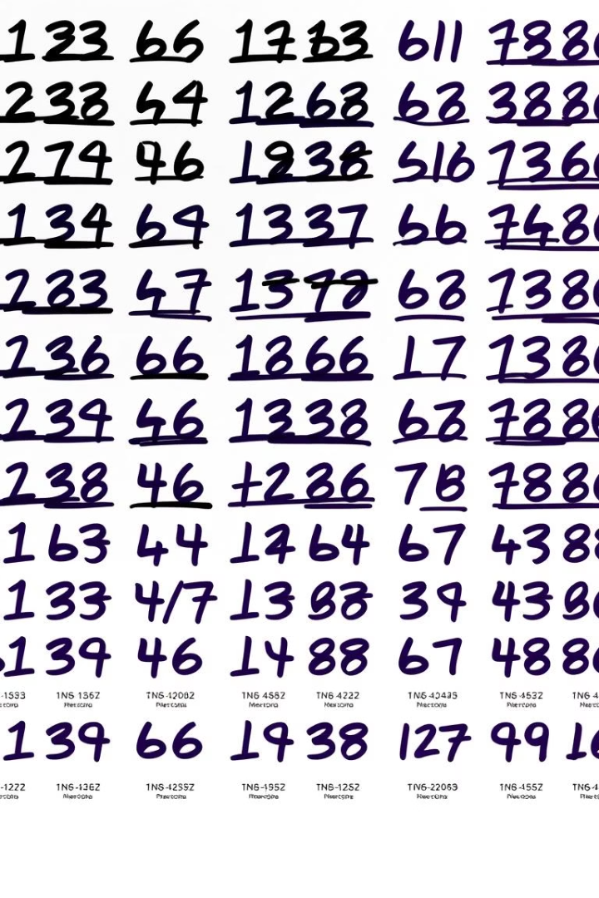
Red Neuronal para Clasificación de Imágenes
MNIST
Pixeles como entrada
Reconocimiento de dígitos escritos a mano.
Las imágenes se "alimentan" a la red como pixeles.
Gatos vs. Perros
Ejemplo: red neuronal que distingue gatos de perros con alta precisión.

Slide 6


Slide 7


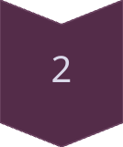
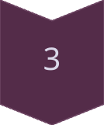
Detección de Objetos en Imágenes y Video
Clasificación vs. Detección
Diferenciar entre identificar la clase de un objeto y localizarlo.
Algoritmos Populares
Existen varios algoritmos que pueden ser utilizados, opté por YOLO (You Only Look Once) de Python.
Aplicaciones
Los campos como la seguridad, vigilancia y conducción autónoma se benefician de esta tecnología.

Slide 8
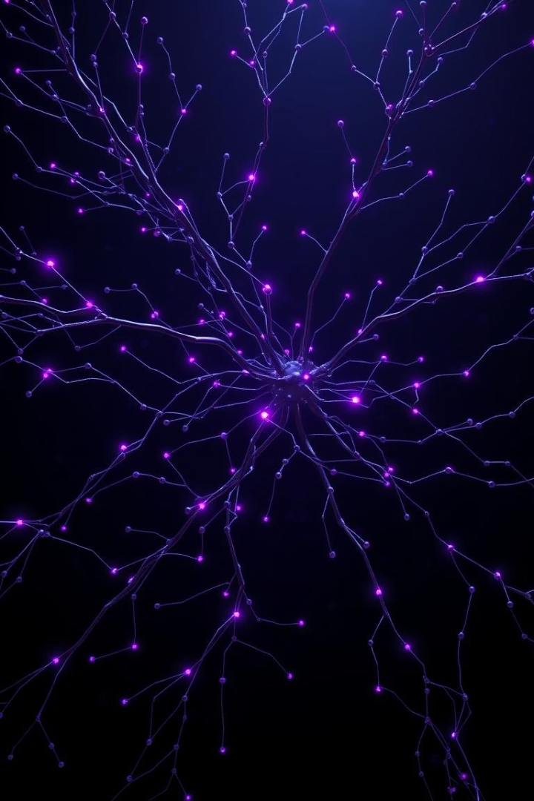
Más allá de las Imágenes: Otros Tipos de Redes
Redes Recurrentes (RNN)
Redes Generativas Adversariales (GANs)
Procesamiento de secuencias (donde el orden importa) como texto y audio.
Generación de imágenes realistas y contenido creativo. Como esto.
Transformers
El modelo detrás de ChatGPT y otros modelos de lenguaje avanzados.

Slide 9
Recursos Adicionales: Videos Recomendados
3Blue1Brown
1
Visualizaciones intuitivas de matemáticas y redes neuronales.
Andrew Ng (Coursera)
2
"Deep Learning Specialization" para un aprendizaje profundo.
"AlphaGo" (Documental)
3
Sobre la IA que venció al campeón mundial de Go.

Slide 10



Conclusión: El Poder de las Redes Neuronales
Las redes neuronales transforman el mundo, evolucionan constantemente y ofrecen un futuro lleno de innovación.
Transformación Global
Evolución Constante
Innovación al Alcance
Las redes neuronales están remodelando industrias y abriendo nuevas posibilidades en diversos campos.
El aprendizaje profundo avanza rápidamente, con nuevos algoritmos y modelos emergiendo continuamente.
El futuro de la IA está en manos de quienes exploran y aplican estas tecnologías para resolver problemas y crear soluciones.

